Slide 1
  رابعًا: أدوات الربط

Slide 2
1- تعريف أدوات الربط:
هي اسم جامع لما يستعمل في وصل لاحق بسابق لإتمام المعنى.
2- أهميتها:
لها أهمية كبرى؛ فانعدامها في الكلام يسبب اضطرابًا في فهمه.

Slide 3
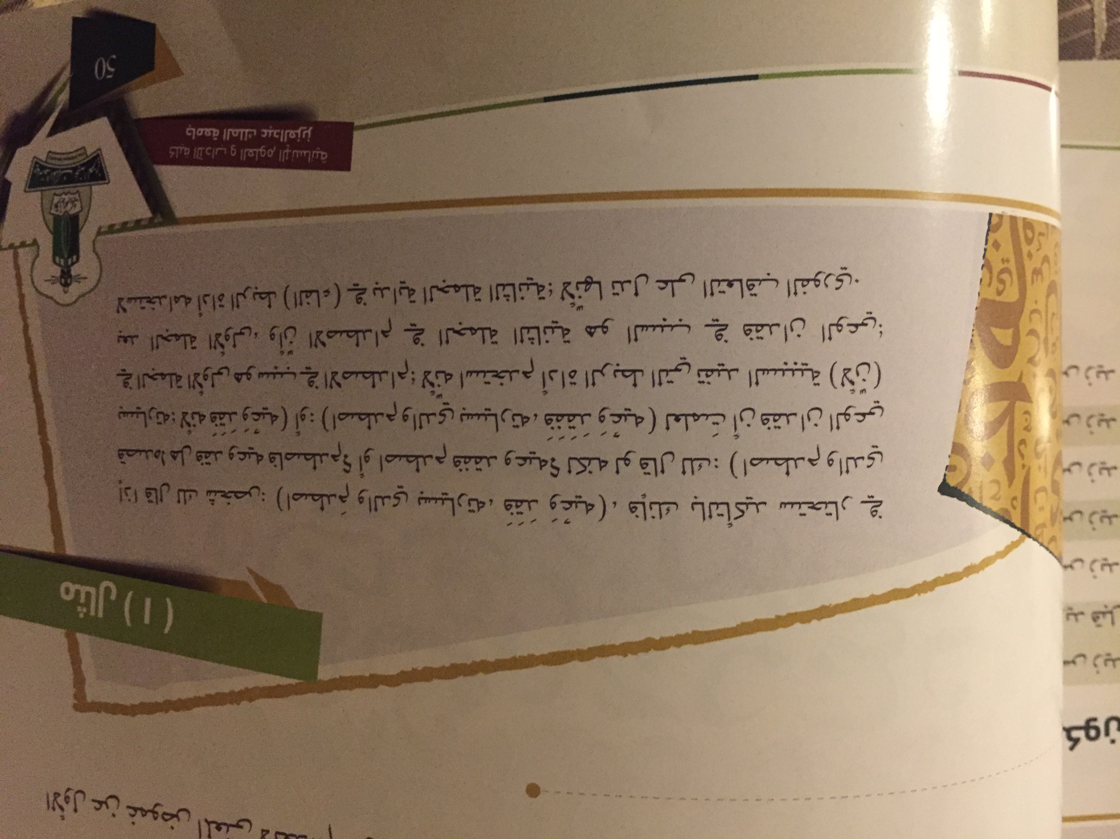
مثال1: عن غموض المعنى لانعدام أدوات الربط

Slide 4
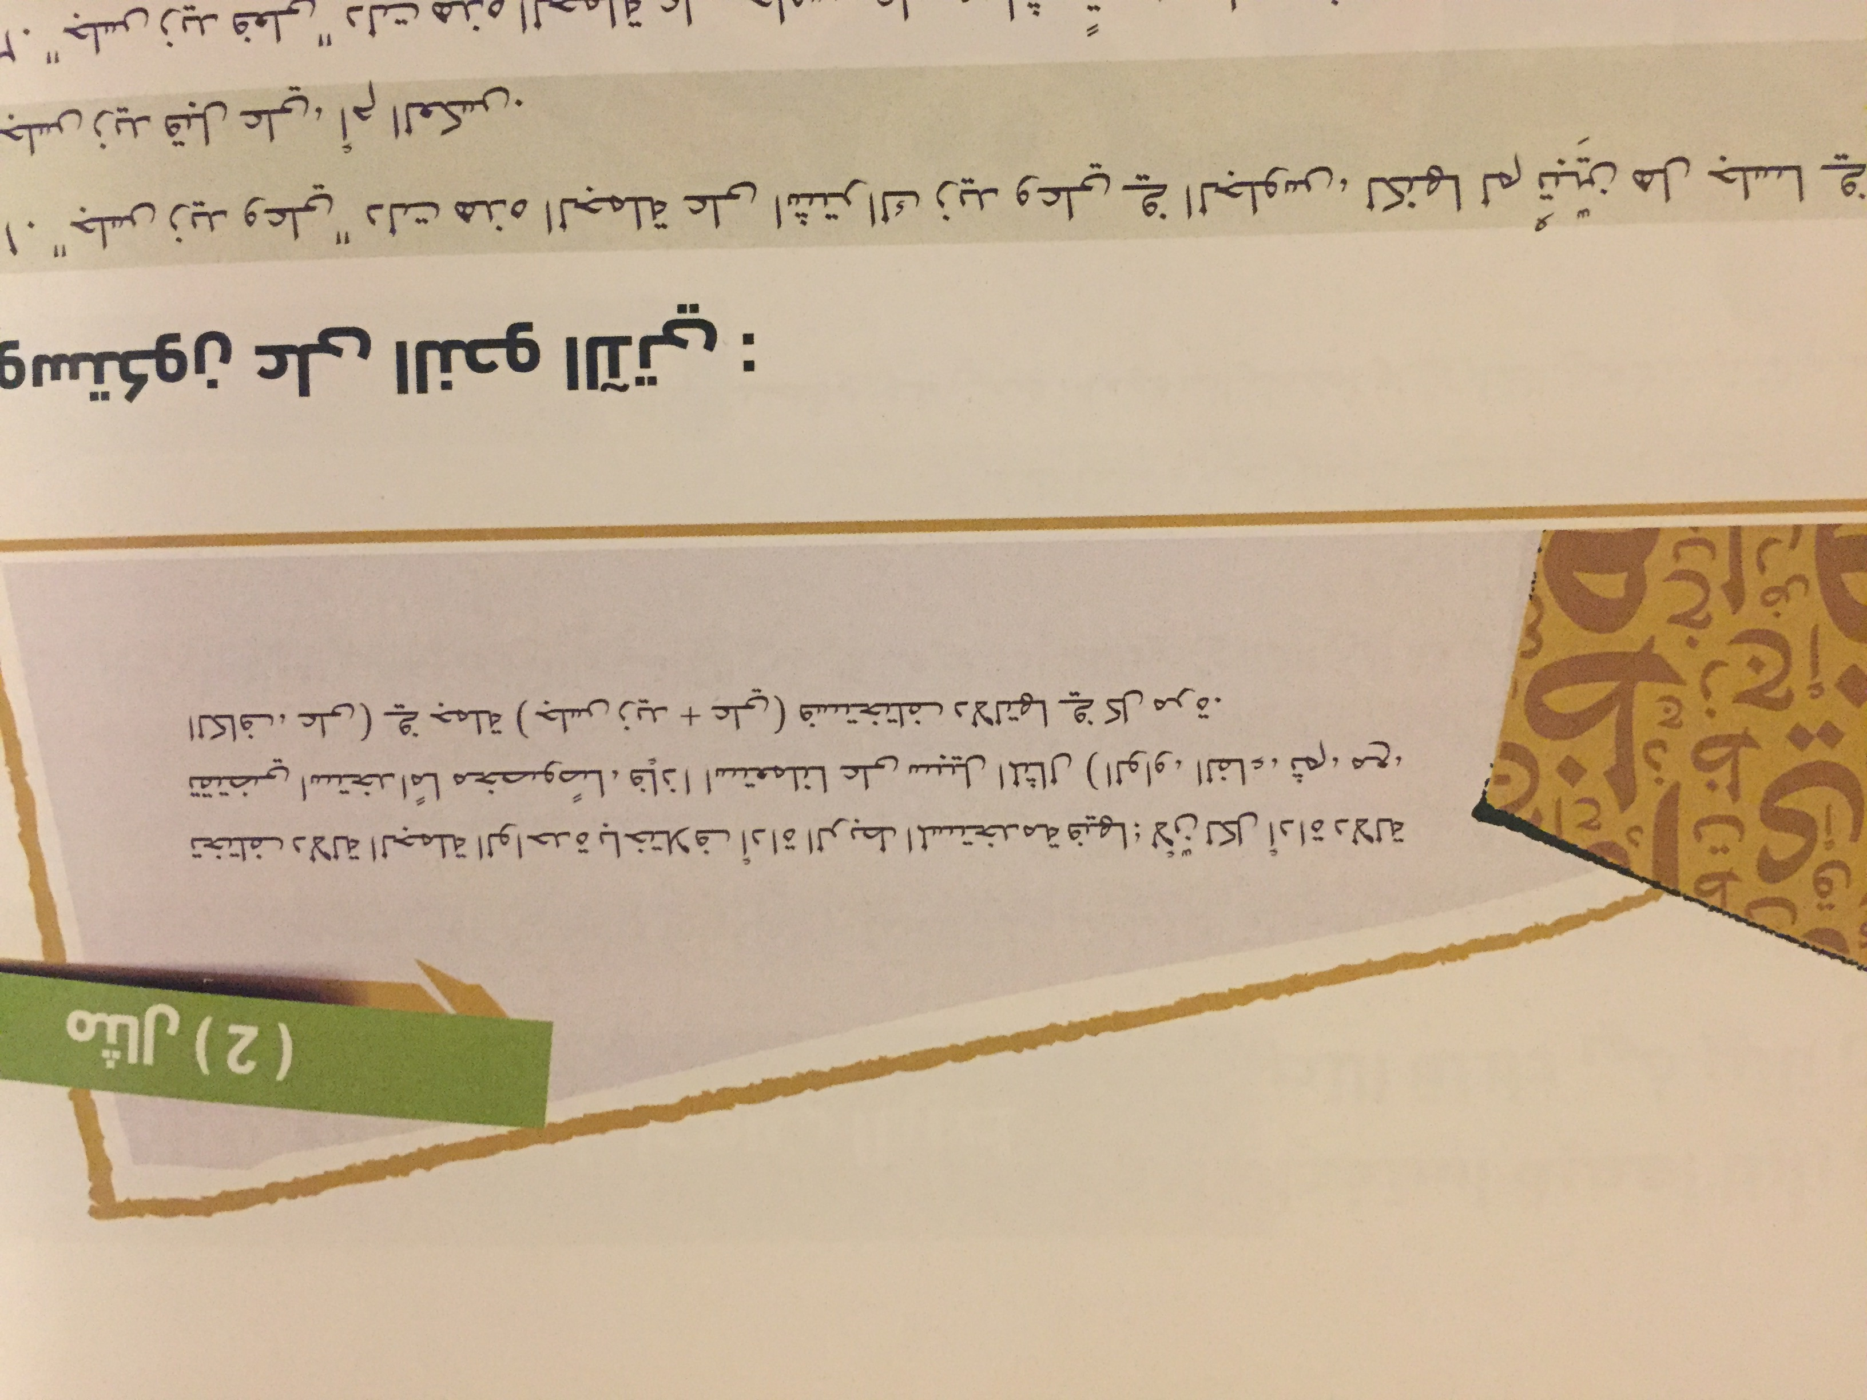
مثال2: عن تعدد المعنى لتعدد أدوات الربط

Slide 5
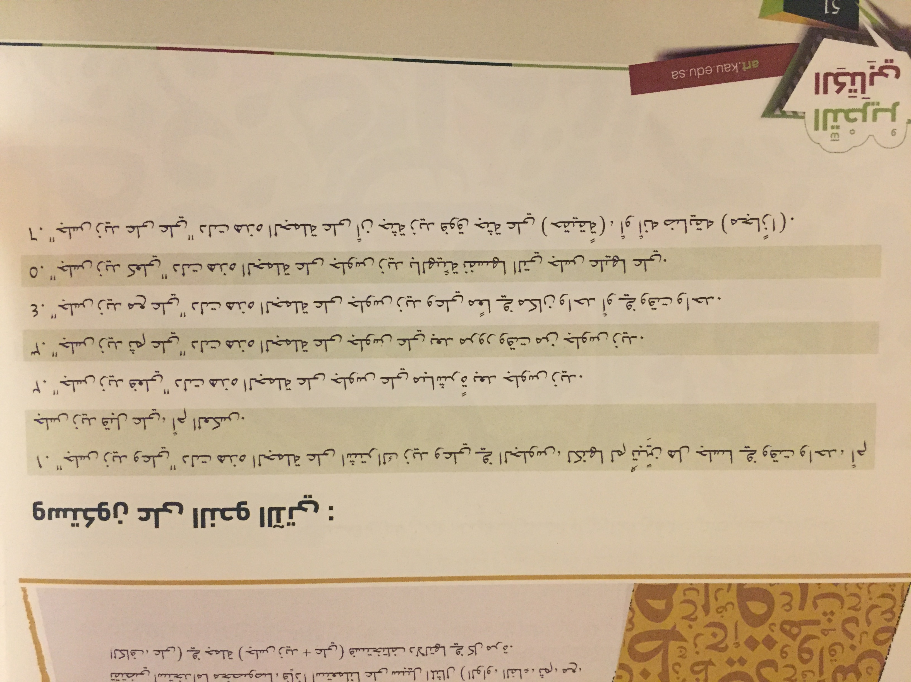

Slide 6
أهمية أدوات الربط يمكن إجمالها فيما يلي:
تعمل على اتساق معاني الكلمات داخل الجملة الواحدة، وربط الجمل والعبارات والفقرات مع بعضها.
تجعل النص منظمًا ومتماسكًا في بنيته اللفظية والدلالية.
تعين الكاتب في الانتقال بسلاسة من فكرة إلى أخرى، ومن حدث إلى آخر.
تعين الكاتب في إيصال المعلومة بدقة إلى القارئ، وذلك إذا عرف كل من الكاتب والقارئ معاني أدوات الربط، ومواضع استخدامها.
تعين الكاتب في التعبير عما في نفسه بأوجز عبارة منعًا للتكرار.
تعين على عدم تشتيت ذهن القارئ أو اضطراب فهمه، فيعي بدوره قصد الكاتب.

Slide 7
3- مواضع استعمال أدوات الربط
تقوم الأدوات بوظيفة الربط في الكلام، فهي تربط الألفاظ والجمل والعبارات بعضها مع بعض لتؤدي معنى تامًا في اللغة.
وأشهر هذه الأدوات: حروف العطف (و، ثم، مع)،
لكن تكرار استخدامها دون غيرها يجعل النص ركيكًا، ويبعث الملل في القارئ.
كما أن اختلاف السياق يستوجب التنوع في الاستعمال لإيصال المعنى المقصود،
والربط يكون بالحروف، والكلمات، والعبارات.

Slide 8
من أدوات الربط
1- الضمير المتصل:
مثال: (الورد منظره جميل)، الرابط هو الضمير (الهاء) في (منظره) يعود على الورد، فاستغنى عن تكرار كلمة (الورد)، وربط بين الخبر والمبتدأ الأول.
2- اللام في جواب لولا:
مثال: قال تعالى: ولولا فضل الله عليكم ورحمته لاتبعتم الشيطان إلا قليلا
الرابط هو (اللام) ربطت ما بين الجملتين.

Slide 9
3- الفاء في جواب الشرط:
مثال: قال تعالى: من عمل صالحًا فلنفسه
الرابط هو (الفاء) ربطت ما بين جملة الشرط وجوابه.
4- «ما» النافية في جواب «لو»:
مثال: قال تعالى: لو أطاعونا ما قتلوا
الرابط هو (ما) ربطت ما بين الجملتين.
5- اللام في جواب القسم:
مثال: قال تعالى: والعصر إن الإنسان لفي خسر
الرابط هو (اللام) ربطت شبه الجملة (في خسر) بالقسم (والعصر).

Slide 10
6- اسم الإشارة:
مثال: قال تعالى: والذين آمنوا وعملوا الصالحات لا نكلف نفسًا إلا وسعها أولئك أصحاب الجنة هم فيها خالدون
الرابط هو اسم الإشارة (أولئك) ربط بين المبتدأ والخبر اللذين فُصلا بجملة اعتراضية
(لا نكلف نفسًا إلا وسعها).
7- الاستثناء:
مثال: (قام القوم إلا حمزة)
الرابط هو (إلا) ربطت بين المستثنى (حمزة) والمستثنى منه (القوم).

Slide 11
8- من العبارات الدالة على الترتيب:
- أولها، ثانيها، ثالثها۔۔۔ - آخرها ۔۔۔
- نبتدئ ب۔۔۔ - نختم ب۔۔۔ - ومن ثمَّ۔۔۔
9- العبارات الدالة على الاستنتاج:
- والنتيجة هي۔۔۔ - وبناء على ذلك، نجد أن۔۔۔
- وعليه، يمكن أن نقول۔۔۔ - ويُفهم من ذلك۔۔۔
- ولذلك نرى۔۔۔ - ولهذا يجب۔۔۔

Slide 12
10- العبارات الدالة على الاختصار: (وغالبًا تكون في نهاية الفكرة)
- ويمكن أن نُجمِل ما سبق في الآتي۔۔۔ - وخلاصة الأمر هو ۔۔۔
- ونوجز ذلك في۔۔۔ - وباختصار نقول۔۔۔
11- العبارات الدالة على الزيادة في التوضيح:
- يضاف إلى هذا۔۔۔ - فضلا عن ذلك۔۔۔ - بالإضافة إلى ما سبق۔۔۔
- وعلى العكس من هذا نجد۔۔۔ - كما أن۔۔۔ - وأيضًا۔۔۔
وكذلك۔۔۔ - ولتوضيح هذا۔۔۔ - وذلك على النحو الآتي۔۔۔
- وللإجابة على ذلك نقول۔۔۔

Slide 13
10- العبارات الدالة على السبب:
- لأنه۔۔۔ - لكي۔۔۔ - والسبب هو۔۔۔ - والعلة هي۔۔۔
11- العبارات الدالة على التمثيل:
- ومن ذلك۔۔۔ - فعلى سبيل المثال۔۔۔ - ومنه۔۔۔ - نحو۔۔۔

Slide 14
التدريب الأول/ اختاري أداة الربط المناسبة فيما يأتي:ـ
1- النمر قوي ........ الأسد أقوى منه. (لكن / أو / لأنه)
2- ........ تذاكر دروسك تنجح. (لـ / لكن / إنْ)
3- أحب والديَّ .... أستمع إلى نصحهما. (و/ لكن / أو)
4- تفاءل ولو تكالبت عليك الهموم؛........ الوعد بالفرج مضمون بنص الكتاب.
(لكن ، أو ، لأن)
2- توكل على الله حق التوكل ...... تكفل كل أمرك. (لـ / لكن / إنْ)

Slide 15
التدريب الثَّاني/ اربطي بين الجمل الآتية بأدوات الربط المناسبة لتصبح فقرة مفيدة:
حضر الطلاب في أول أيام الدراسة - زميلهم خالد لم يحضر - سأل المعلم عنه - أخبره صديقه محمد بأنه مريض - قرر المعلم وطلابه زيارته للاطمئنان عليه.

Slide 16
وُلد نجيب محفوظ في حي الجمالية (و، ف، ثم) هو أحد الأحياء الشعبية في القاهرة (حيث، ثم ) يقع بجانب مسجد الحسين بالأزهر. (ورغم أن، حيث إن، ولذلك) والده كان موظفًا حكوميًا بسيطا، إلا أنه كفل لابنه التعليم المناسب، (ثم، فـ، إلى) غير عمله وعمل في التجارة بعد ذلك.
كان محفوظ قارئًا ممتازًا (فقد، يعود الأمر) قرأ للمنفلوطي وترجم بعض أعماله، (كما، إضافة لذلك، ثم) قرأ لطه حسين والعقاد وسلامة موسى وإبراهيم المازني وتوفيق الحكيم وغيرهم. (ومع ذلك، وبرغم ذلك، من أجل ذلك) لم يهمل قراءة الأعمال الكلاسيكية سواء أكانت عربية أم غربية.

Slide 17
وقد بدأ نشاطه الأدبي في سن مبكرة (وذلك، حيث إن) بكتابة المقالة والترجمة. ثم اتجه لكتابة القصة القصيرة والرواية.
ويعدُّ محفوظ في الوقت الحاضر أشهر الروائيين العرب، (فقد، وبعبارة أخرى) ألف العديد من الروايات والقصص التي نالت شهرة كبيرة سواء في مصر أو في البلاد العربية الأخرى.

